Slide 1
epa2HydChart
EPANET成果自動繪圖程式
(0.1.0.4 測試版)

Slide 2
Changelog
[0.1.0.4]
Add: 成果圖檔增加顯示工程名稱、系統總流量、C值功能
Change: 多時段成果可選擇時段匯出
Change: 多時段匯出檔名後綴自動設定為時段名稱
Change: UI調整：增加工程名稱、選擇匯出時段、調整介面

Slide 3
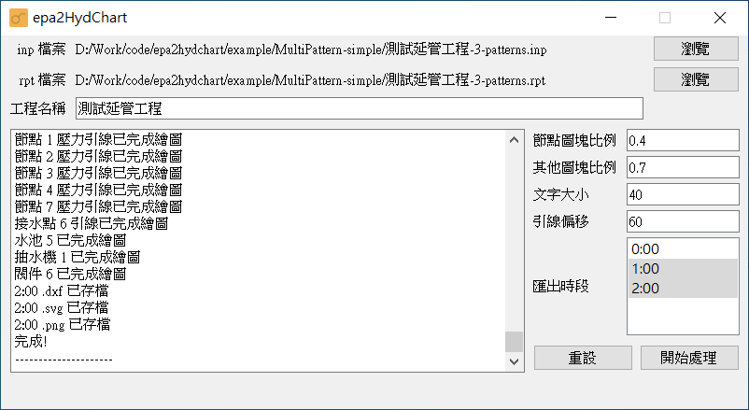
程式介面
主要特點：
自動讀取EPANET的.inp檔(輸入檔)及.rpt檔(輸出檔)成水力分析圖(.dxf)
縮短繪圖時間及減少人為錯誤
可調整圖塊比例及標註文字大小
支援圖塊：Tank、Reservoir、Pump、Valve、Junction
同時匯出.svg向量圖及.png檔，便於即時討論
支援選擇及匯出特定時段成果
以獨立程式運作，不受AutoCAD改版限制

Slide 4
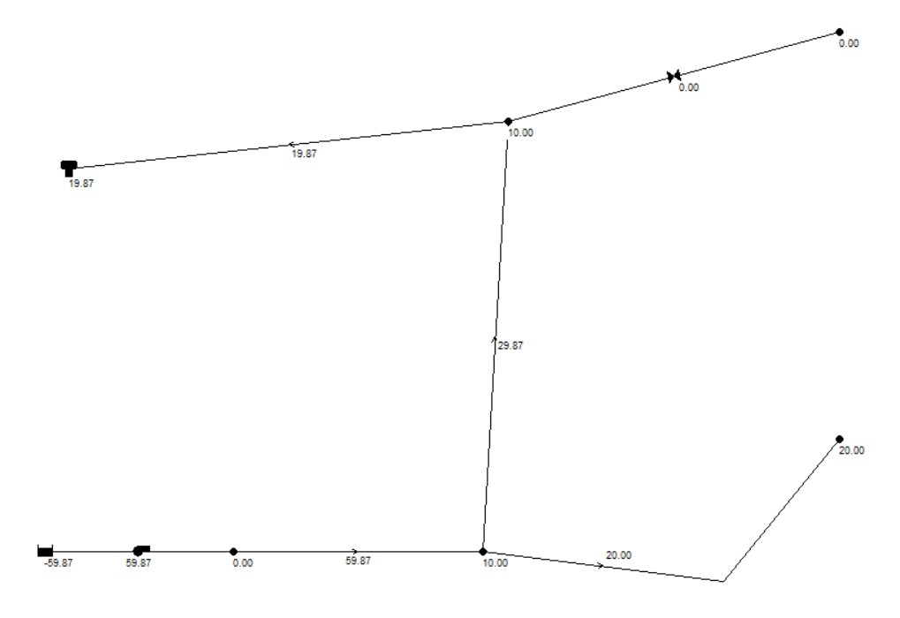
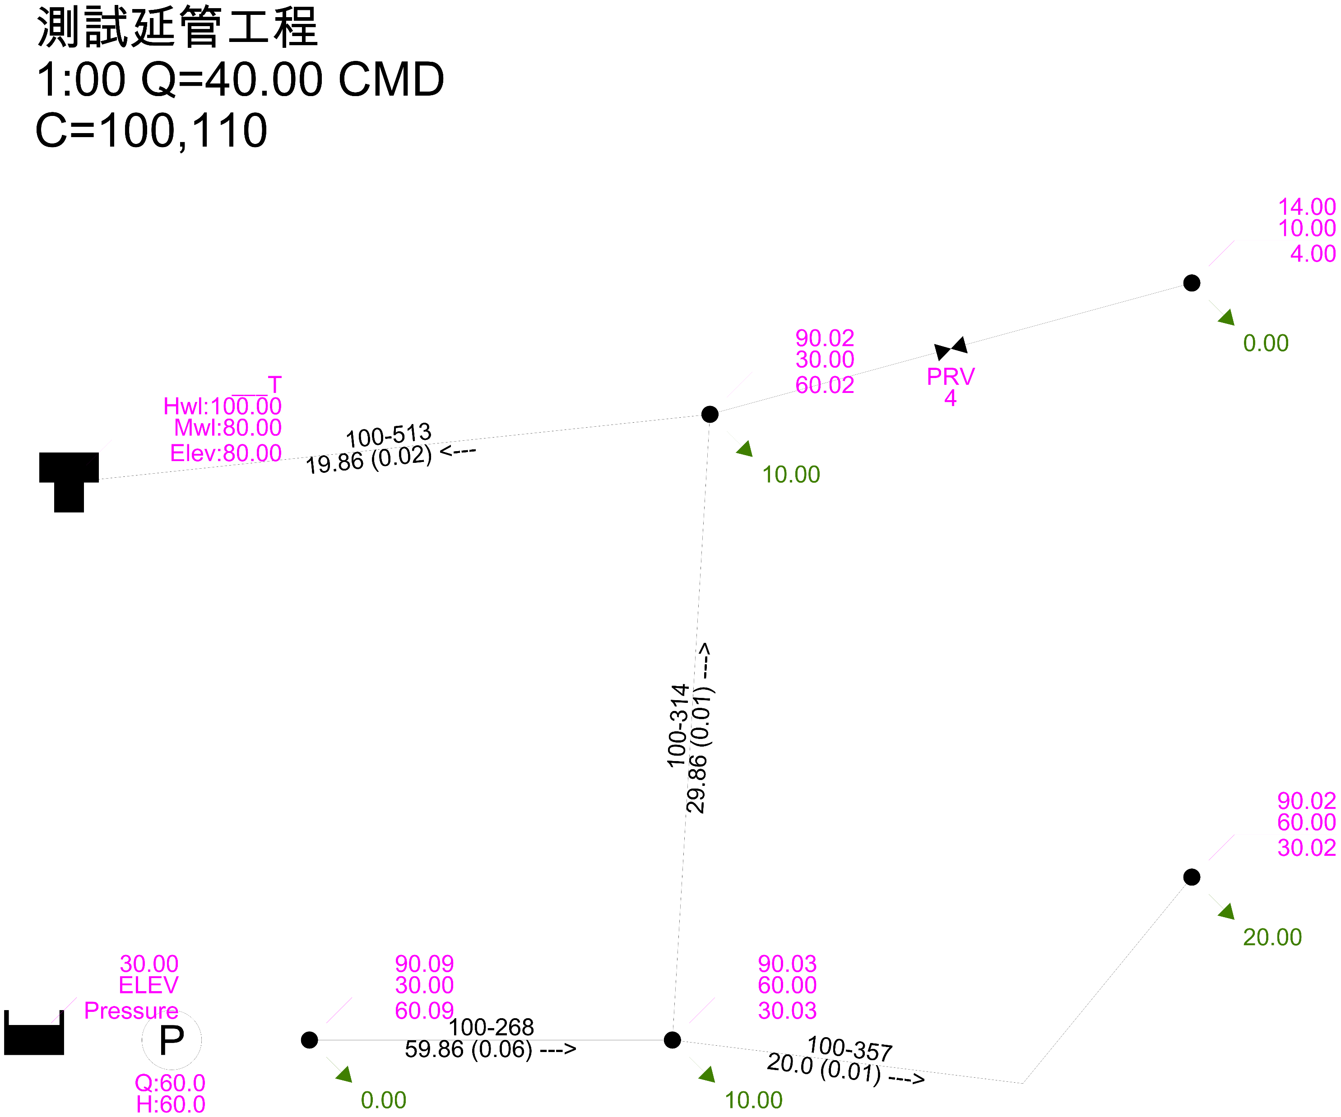
成果展示
EPANET建模內容
依據讀入.inp及.rpt檔內容，自動加上引線及節點標示
自動判斷水流方向調整標示箭頭
自動計算全系統流量^{*註1}
自動分析模型內管線C值
以下欄位未內建於EPANET中，需自行手動修改：
水塔容量
接水點高程
接水點壓力
本程式成果
*註1：全系統流量值Q為累計各節點Demand

Slide 5

範例1

Slide 6
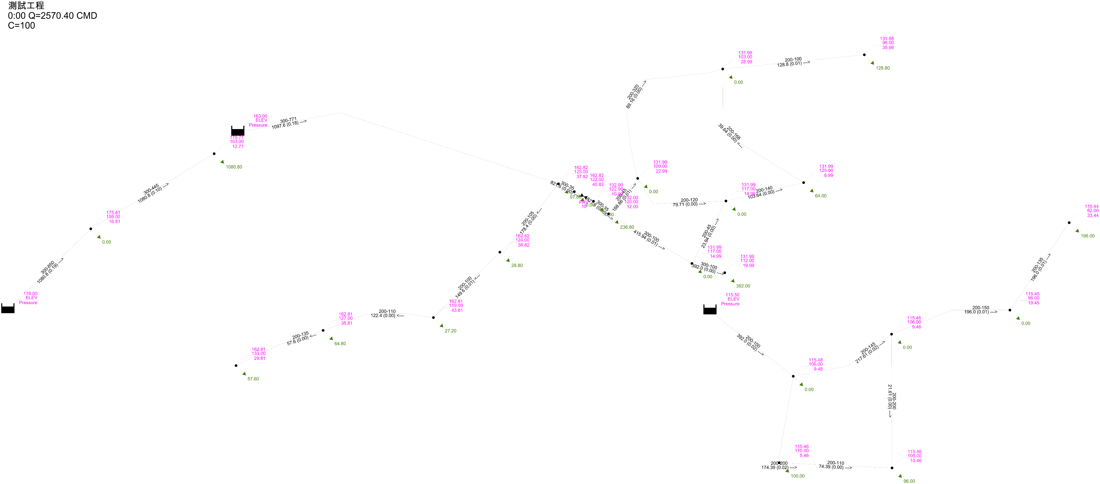
範例2

Slide 7


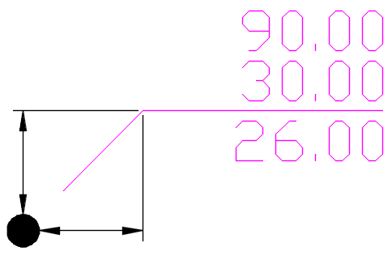
程式操作
讀取.inp檔
讀取.rpt檔
調整標示參數
節點圖塊
其他圖塊
引線偏移
選擇匯出時段
開始處理
1
2
3
4
5

Slide 8
匯出.inp及.rpt檔
1
2
File – Export –Network
匯出inp檔
執行分析功能
Report – Full
匯出rpt檔

Slide 9
測試環境
EPANET 2.2

